Slide 1




AR MARINE – QUIBERON
Présentation des logements en accession maîtrisée

Slide 2
SOMMAIRE
Le programme AR MARINE
L’accession à prix maîtrisé : principes et devoirs
Les logements en accession à prix maîtrisé du programme AR MARINE :
    Plans
    Prestations
Grille de prix des logements en accession à prix maîtrisé
Echéancier prévisionnel

Slide 3
Présentation du programme AR MARINE

Slide 4
Présentation du Programme – Plan de situation

Slide 5
Présentation du Programme – Plan de situation

Slide 6
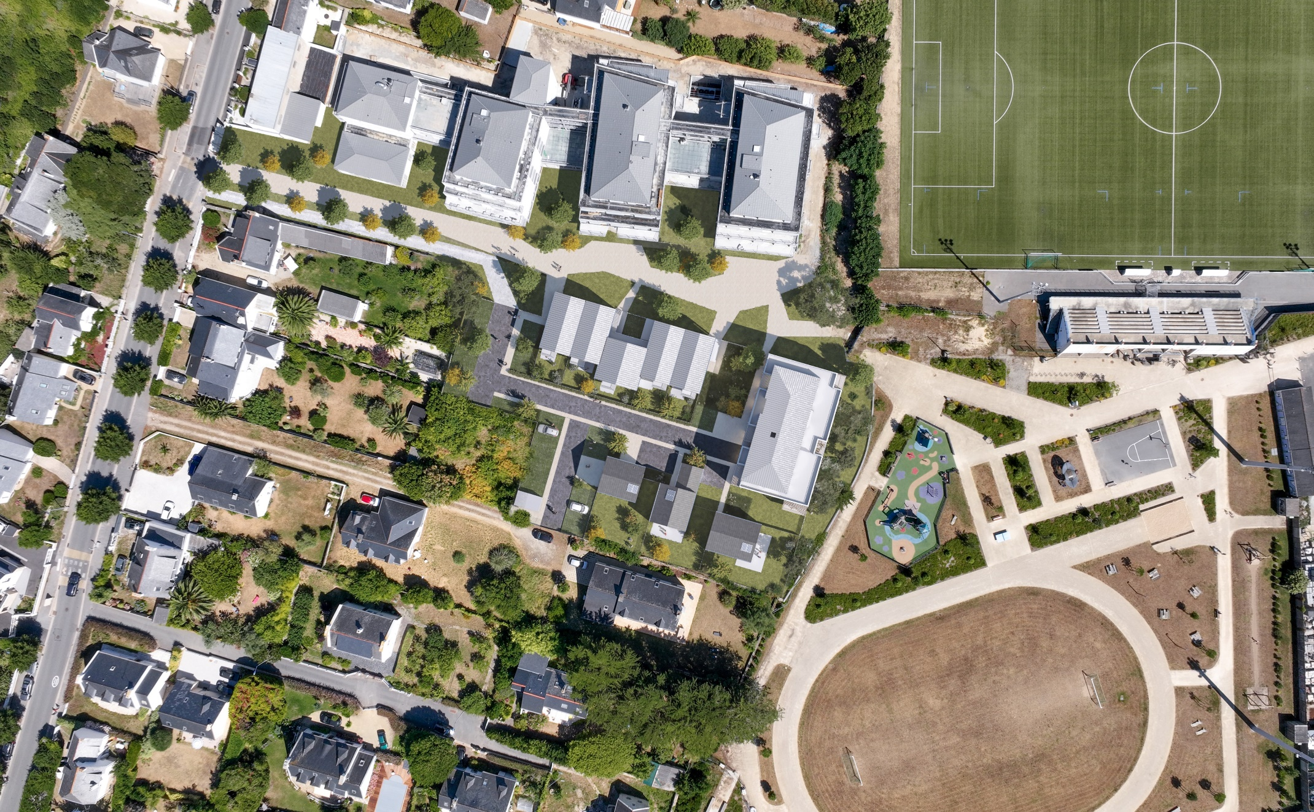
Présentation du Programme – Plan de masse
Résidence services senior
Résidence AR’MARINE
Adresse : 36 boulevard Anatole France

Slide 7
Présentation du Programme – Les chiffres
27 logement répartis en :
  14 logements collectifs libres
  1 maison individuelle libre
  2 maisons individuelles en accession à prix maitrisé
  1 bâtiment intermédiaire de 10 logements (5 logements LLS / 5 logements en accession à prix maîtrisé)
1 accès à travers la coulée verte qui débouche sur le boulevard Anatole France
Des espaces extérieurs partagés (jardins, locaux poubelles, voies de circulation)

Slide 8
L’accession à prix maîtrisé : principes et devoirs

Slide 9
L’accession à prix maîtrisé : principes et devoirs
Principes :
Logements à prix maîtrisé dans le cadre d’une convention entre le promoteur et la commune-> Prix fixes et contrôlés
Attribution des logements validée par la commune
Vente des logements à des ménages actifs du territoire
Primo accédants : c’est-à-dire ne pas être propriétaire ou ne plus l’être depuis plus de 2 ans et sous conditions de ressources
Devoirs :
Interdiction de louer le logement -> Le logement doit être la résidence principale de l’acquéreur
Interdiction de revendre le logement avec plus value avant 10 ans -> Pour éviter la spéculation
Interdiction de revendre les stationnements associés au logement -> Pour éviter la spéculation

Slide 10

Les plafonds de ressources sont les suivants :
La Commune de Quiberon est passée en zone B1 en 2024, les plafonds de ressources des ménages pouvant prétendre au projet sont plus importants qu’avant ! Vérifiez votre éligibilité
Composition du ménage | Plafonds PSLA 2024 – zone B1
1 personne | 37 581€
2 personnes | 56 169€
3 personnes | 67 517€
4 personnes | 80 875€
5 personnes et + | 95 739€
Les données ci-dessous ont en vigueur au 1er janvier 2024, sur la base du revenu fiscal de référence n-2 en euros. Ces revenus sont appréciés au moment de la signature du contrat de réservation.

Slide 11
Les logements en accession à prix maîtrisé du programme AR MARINE

Slide 12
Présentation du Programme– Typologies
Appartements :
Maisons :
Plus que 2 disponibilités, les 2 T4 duplex !
Etage | Typologie | Surface
RDC | T2 | 51 m²
RDC | T3 | 59 m²
RDC | T3 | 61 m²
R+1 | T4 duplex | 93 m²
R+1 | T4 duplex | 96 m²
Etage | Typologie | Surface
RDC | T4 duplex | 102 m²
RDC | T4 duplex | 82 m²

Slide 13
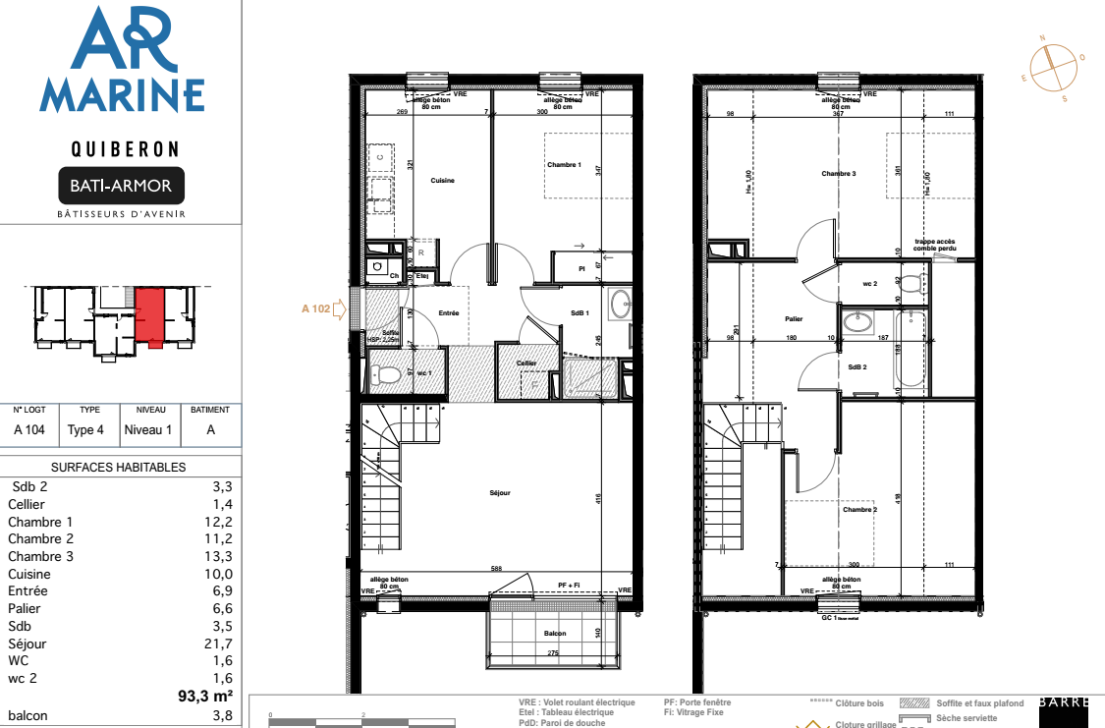
Les Plans des logements à prix maîtrisé

Slide 14
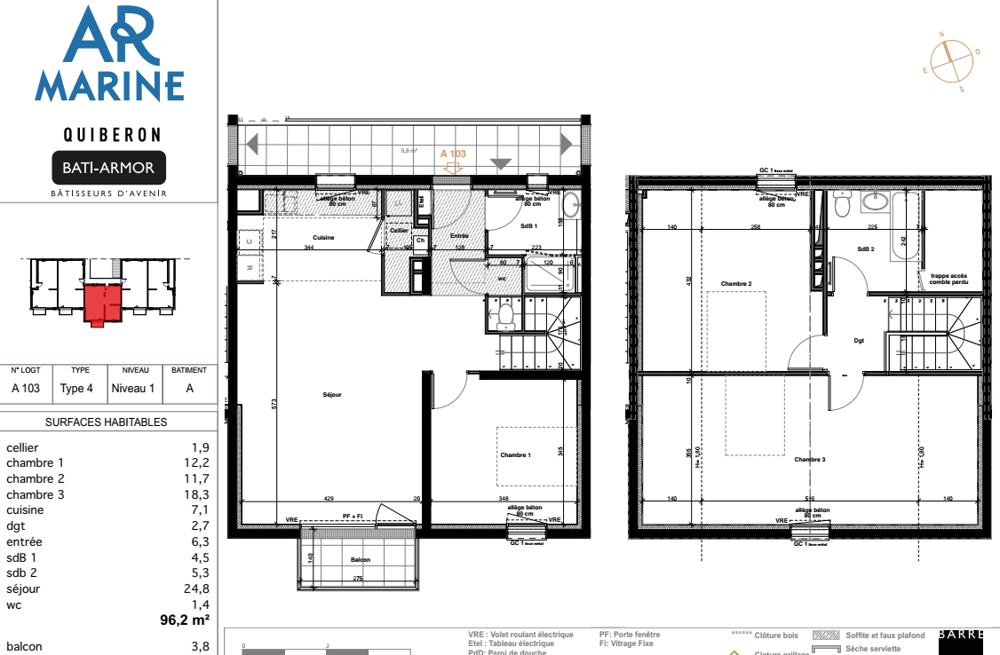
Les Plans des logements à prix maîtrisé

Slide 15
Principales prestations
Murs briques ou agglo
Menuiseries aluminium
Volets roulants électriques
Placards aménagés suivant les plans
Sols : revêtements VYNIL dans tous l’appartement
Faïence dans la salle de bain
Peinture blanche aux murs et plafonds
Chaudière murale gaz pour l’eau chaude sanitaire et le chauffage
Equipements sanitaires : WC / baignoire ou receveur de douche / paroi de douche / meuble vasque

Slide 16
Grille de prix

Slide 17
Grille de Prix

Slide 18
Echéancier prévisionnel

Slide 19
Echéancier prévisionnel
% Appel | Avancement de la Construction | Date
2 | Dépôt de garantie | Réservation
3 | Ouverture de chantier | Septembre 2023
25 | Achèvement du terrassement | Octobre 2023
5 | Achèvement des fondations | Novembre 2023
20 | Achèvement du plancher bas du RDC | Novembre 2023
10 | Achèvement du gros-œuvre | Mars 2024
5 | Mise hors d'eau | Avril 2024
15 | Mise hors d’air | Mai 2024
6 | Achèvement des cloisons intérieures | Juillet 2024
4 | Achèvement de l’immeuble en cours | 2ème trimestre 2025
5 | Remise des clés | 3ème trimestre 2025

